Slide 1
IPIoT
HCIP-IoT
NA
V2.5
唐妍/tWX585717
2020.05.01
石嘉欣/s00417407

Slide 2
Huawei LiteOS基础架构

Slide 3
Huawei LiteOS为开发者提供“一站式”完整软件平台，使物联网终端开发更简单、互联更容易、业务更智能、体验更顺畅、数据更安全。

Slide 4
学完本课程后，您将能够：
运用Huawei LiteOS Kernel特性
了解Huawei LiteOS做到小体积、低功耗、高性能的关键
区分互联框架，传感框架，运行框架，安全框架的优势
使用开放的编程接口
了解端云互通组件

Slide 5
Huawei LiteOS架构
Kernel模块 – 任务
Kernel模块 – 任务同步
Kernel模块 – 内存
Kernel模块 – 中断
Kernel模块 – 队列
Kernel模块 – 时间管理

Slide 6
Huawei LiteOS关键技术及总体架构
✓组件跨OS重用，保证大小设备互通 ✓组件相互解耦，可自由裁剪
Open APIs
IDE
LiteOS
Studio
互联框架
多协议设备互联互通、
智能自组网
传感框架
传感器件即插即用
传感算法即插即用
安全框架
提供终端的安全能力
多核管理
SMP多核调度
(M核/A核…)
低功耗框架
多级休眠、快速唤醒
低功耗驱动框架
轻量AI SDK
使能轻量级瘦设备智能语音交互能力
语音SDK
AI赋能IoT设备，
更少资源、更高性能
OTA差分升级
更小升级包、更低资源占用、一键生成
POSIX接口、CMISIS接口（Libc/Libm/STL C/C++语言标准库）
内核功能
任务管理
内存管理
中断管理
SafeArea
…
硬件抽象层
芯片驱动
外设驱动
ARM Cortex-M0，Cortex-M3，Cortex-M4，Cortex-M7
ARM Cortex-A7，Cortex-A17，Cortex-A53
ARM9,11
X86
DSP
RISC-V

Slide 7
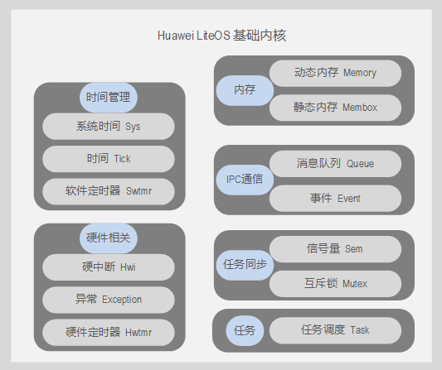
轻量级内核：更小体积、更低功耗、更快响应
轻量级内核
小体积：可伸缩，最小到 6KB
低功耗：uA 级功耗
强实时：us 级响应
广适配：支持多种芯片架构
兼容性：提供标准接口
Notes:
在持续构建轻量级竞争力的同时，内核支持更多芯片/硬件：Cortex-M + Cortex-A, ARM + Intel, Huawei + 3rd , ……

Slide 8
LiteOS源码核心文件夹分析
文件夹 | 描述
at | AT指令框架实现
driver | 驱动框架
inc | 存放内核内部使用头文件
network/coap | CoAP的适配及协议实现
network/dtls | LwM2M的开源协议栈wakaama的适配
network/lwm2m | LwM2M的开源协议栈wakaama的适配
network/mqtt | MQTT的适配及协议实现
network/tcpip | TCPIP适配及协议栈实现、lwIP驱动、OS适配及协议栈实现、MacOS_socket适配及协议栈实现
oc/oc_lwm2m | LwM2M协议适配华为OC
oc/oc_mqtt | MQTT协议适配华为OC
os/osal | IoT Device SDK Tiny的OS适配
os/os_imp | 目前系统适配层适配的操作系统
Notes:
https://github.com/LiteOS/LiteOS_Lab/blob/iot_link/doc/Huawei_IoT_Link_SDK_Developer_Guide.md

Slide 9
Huawei LiteOS架构
Kernel模块 – 任务
Kernel模块 – 任务同步
Kernel模块 – 内存
Kernel模块 – 中断
Kernel模块 – 队列
Kernel模块 – 时间管理

Slide 10
任务概念
从系统的角度看，任务是竞争系统资源的最小运行单元。任务可以使用或等待CPU、使用内存空间等系统资源，并独立于其它任务运行。
Huawei LiteOS的任务模块可以给用户提供多个任务，实现了任务之间的切换和通信，帮助用户管理业务程序流程。这样用户可以将更多的精力投入到业务功能的实现中。
Huawei LiteOS是一个支持多任务的操作系统。在Huawei LiteOS中，一个任务表示一个线程。
Huawei LiteOS中的任务是抢占式调度机制，同时支持时间片轮转调度方式。
高优先级的任务可打断低优先级任务，低优先级任务必须在高优先级任务阻塞或结束后才能得到调度。
Huawei LiteOS的任务一共有32个优先级(0-31)，最高优先级为0，最低优先级为31。

Slide 11
任务状态
就绪态（Ready）：该任务在就绪列表中，就绪的任务已经具备执行的能力，只等待调度器进行调度，新创建的任务会初始化为就绪态。
运行态（Running）：该状态表明任务正在执行，此时它占用处理器，LiteOS调度器选择运行的永远是处于最高优先级的就绪态任务，当任务被运行的一刻，它的任务状态就变成了运行态。
阻塞态（Blocked）：如果任务当前正在等待某个时序或外部中断，我们就说这个任务处于阻塞状态，该任务不在就绪列表中。包含任务被挂起、任务被延时、任务正在等待信号量、读写队列或者等待读写事件等。
退出态（Dead）：该任务运行结束，等待系统回收资源。
运行态
退出态
先就绪再运行
就绪态
阻塞态
Notes:
就绪态→运行态：任务创建后进入就绪态，发生任务切换时，就绪列表中最高优先级的任务被执行，从而进入运行态，但此刻该任务依旧在就绪列表中。
运行态→阻塞态：正在运行的任务发生阻塞（挂起、延时、读信号量等待）时，该任务会从就绪列表中删除，任务状态由运行态变成阻塞态，然后发生任务切换，运行就绪列表中剩余最高优先级任务。
阻塞态→就绪态（阻塞态→运行态）：阻塞的任务被恢复后（任务恢复、延时时间超时、读信号量超时或读到信号量等），此时被恢复的任务会被加入就绪列表，从而由阻塞态变成就绪态；此时如果被恢复任务的优先级高于正在运行任务的优先级，则会发生任务切换，将该任务由就绪态变成运行态。
就绪态→阻塞态：任务也有可能在就绪态时被阻塞（挂起），此时任务状态会有就绪态转变为阻塞态，该任务从就绪列表中删除，不会参与任务调度，直到该任务被恢复。
运行态→就绪态：有更高优先级任务创建或者恢复后，会发生任务调度，此刻就绪列表中最高优先级任务变为运行态，那么原先运行的任务由运行态变为就绪态，依然在就绪列表中。
运行态→退出态：运行中的任务运行结束，任务状态由运行态变为退出态。退出态包含任务运行结束的正常退出以及impossible状态。例如，未设置分离属性（LOS_TASK_STATUS_DETACHED）的任务，运行结束后对外呈现的是impossible状态，即退出态。
阻塞态→退出态：阻塞的任务调用删除接口，任务状态由阻塞态变为退出态。

Slide 12
任务状态迁移说明
状态迁移 | 迁移说明
就绪态→运行态 | 任务创建后进入就绪态，发生任务切换时，就绪列表中最高优先级的任务被执，从而进入运行态，但此刻该任务依旧在就绪列表中。
运行态→阻塞态 | 任务运行因挂起、读信号量等待等，在就绪列表中被删除进入阻塞。
阻塞态→就绪态 阻塞态→运行态 | 阻塞的任务被恢复后（任务恢复、延时时间超时、读信号量超时或读到信号量等），此时被恢复的任务会被加入就绪列表，从而由阻塞态变成就绪态；此时如果被恢复任务的优先级高于正在运行任务的优先级，则会发生任务切换，将该任务由就绪态变成运行态。
就绪态→阻塞态 | 任务也有可能在就绪态时被阻塞（挂起）。
运行态→就绪态 | 有更高优先级任务创建或者恢复后，发生任务切换而进入就绪列表。
运行态→退出态 | 任务运行结束，内核自动将此任务删除，此时由运行态变为退出态。
阻塞态→退出态 | 阻塞的任务调用删除接口，任务状态由阻塞态变为退出态。

Slide 13
任务管理简介
任务管理 | 简介
任务ID | 在任务创建时通过参数返回给用户，作为任务的一个非常重要的标识。
任务优先级 | 优先级表示任务执行的优先顺序。
任务入口函数 | 每个新任务得到调度后将执行的函数。
任务控制块TCB | 每一个任务都含有一个任务控制块(TCB)。TCB包含了任务上下文栈指针（stack pointer）、任务状态、任务优先级、任务ID、任务名、任务栈大小等信息。TCB可以反映出每个任务运行情况。
任务栈 | 每一个任务都拥有一个独立的栈空间，我们称为任务栈。
任务上下文 | 任务在运行过程中使用到的一些资源，如寄存器等，我们称为任务上下文。Huawei LiteOS在任务挂起的时候会将本任务的任务上下文信息，保存在自己的任务栈里面，以便任务恢复后，从栈空间中恢复挂起时的上下文信息，从而继续执行被挂起时被打断的代码。
任务切换 | 任务切换包含获取就绪列表中最高优先级任务、切出任务上下文保存、切入任务上下文恢复等动作。

Slide 14
任务的运作机制
Huawei LiteOS任务管理模块提供任务创建、任务删除、任务延时、任务挂起和任务恢复、更改任务优先级、锁任务调度和解锁任务调度、根据任务控制块查询任务ID、根据ID查询任务控制块信息功能。
在任务模块初始化时，系统会先申请任务控制块需要的内存空间，如果系统可用的内存空间小于其所需要的内存空间，任务模块就会初始化失败。如果任务初始化成功，则系统对任务控制块内容进行初始化。
用户创建任务时，系统会将任务栈进行初始化，预置上下文。此外，系统还会将“任务入口函数”地址放在相应位置。这样在任务第一次启动进入运行态时，将会执行“任务入口函数”。

Slide 15
操作系统抽象层简介
为了让SDK能够更广泛的应用，所以提出了OSAL。SDK内部集成的组件以及SDK本身使用的OS功能，都调用的是OSAL接口，因为SDK要运行起来，必须注册相关的OS进OSAL才行。
OSAL使用说明：
osal的api接口声明在<osal.h>中，使用相关的接口需要包含该头文件，关于函数的详细参数请参考该头文件的声明。
目前已经适配了LiteOS/LINUX/MACOS等，SDK可以在这些系统下运行。如果你需要在非上述系统下运行SDK，您需要将新系统适配进OSAL，保障SDK需要的OS功能正常。
适配OSAL：
您需要在您的系统初始化完毕之后，调用osal_install接口将您的系统注册进SDK即可。使用该接口需要包含<osal_imp.h>，相关的宏定义在<osal_type.h>中。详情参考该头文件。

Slide 16
操作系统抽象层简介 (1)
OSAL的API任务接口简介：
接口名 | 功能描述 | 代码样例
osal_task_create | 创建任务 | void* osal_task_create(const char *name,int (*task_entry)(void *args),void *args,int stack_size,void *stack,int prior);
osal_task_kill | 删除某个任务（一般是对非自任务操作） | int osal_task_kill(void *task);
osal_task_exit | 任务退出（不会再恢复） | void osal_task_exit();
osal_task_sleep | 任务休眠 | void osal_task_sleep(int ms);

Slide 17
操作系统抽象层简介 (2)
创建任务接口：void* osal_task_create(const char *name,int (*task_entry)(void *args),void *args,int stack_size,void *stack,int prior);
如：osal_task_create("helloworld",app_hello_world_entry,NULL,0x400,NULL,2);
接口名 | 功能描述
name | 任务名称
task_entry | 任务入口函数的函数指针
args | 任务入口函数的参数列表
stack_size | 任务栈大小
stack | 任务栈地址
prior | 任务优先级
返回值 | 任务ID

Slide 18
实现任务的创建
static int user_task1_entry() //任务1
{
int n = 0;
for(n = 0; n < 5; n++)
{
printf("task1: my task id is %ld, n = %d!\r\n", user_task1_id, n);
osal_task_sleep(2*1000);
}
printf("user task 1 exit!\r\n");
return 0;
}
static int user_task2_entry() //任务2
{
while (1)
{
printf("task 2: my task id is %ld!\r\n", user_task2_id);
osal_task_sleep(2*1000);
}
}
int standard_app_demo_main()
{
user_task1_id = osal_task_create("user_task1",user_task1_entry,NULL,0x400,NULL,USER_TASK1_PRI);
user_task2_id = osal_task_create("user_task2",user_task2_entry,NULL,0x400,NULL,USER_TASK2_PRI);
return 0;
}
Notes:
#include <osal.h>
#define USER_TASK1_PRI 12
#define USER_TASK2_PRI 11
uint32_t user_task1_id = 0;
uint32_t user_task2_id = 0;

Slide 19
Huawei LiteOS架构
Kernel模块 – 任务
Kernel模块 – 任务同步
Kernel模块 – 内存
Kernel模块 – 中断
Kernel模块 – 队列
Kernel模块 – 时间管理

Slide 20
信号量简介
信号量（Semaphore）是一种实现任务间通信的机制，实现任务之间同步或临界资源的互斥访问。常用于协助一组相互竞争的任务来访问临界资源。
在多任务系统中，各任务之间需要同步或互斥实现临界资源的保护，信号量功能可以为用户提供这方面的支持。
通常一个信号量的计数值用于对应有效的资源数，表示剩下的可被占用的互斥资源数。其值的含义分两种情况：
1）0，表示没有积累下来的Post操作，且有可能有在此信号量上阻塞的任务。
2）正值，表示有一个或多个Post下来的释放操作。
以同步为目的的信号量和以互斥为目的的信号量在使用有如下不同：
1）用作互斥时，信号量创建后记数是满的，在需要使用临界资源时，先取信号量，使其变空，这样其他任务需要使用临界资源时就会因为无法取到信号量而阻塞，从而保证了临界资源的安全。
2）用作同步时，信号量在创建后被置为空，任务1取信号量而阻塞，任务2在某种条件发生后，释放信号量，于是任务1得以进入READY或RUNNING态，从而达到了两个任务间的同步。
Notes:
Post操作：释放信号量操作
Ready：就绪态，Running：运行态

Slide 21
信号量运作机制 (1)
信号量初始化
为配置的N个信号量申请内存（N值可以由用户自行配置，受内存限制），并把所有的信号量初始化成未使用，并加入到未使用链表中供系统使用。
信号量创建
从未使用的信号量链表中获取一个信号量资源，并设定初值。
信号量申请
若其计数器值大于0，则直接减1返回成功。否则任务阻塞，等待其它任务释放该信号量，等待的超时时间可设定。当任务被一个信号量阻塞时，将该任务挂到信号量等待任务队列的队尾。
信号量释放
若有任务阻塞于指定信号量，则唤醒该信号量阻塞队列上的第一个任务。该任务进入就绪态，并进行调度；如果没有任务阻塞于指定信号量，释放信号量成功。
信号量删除
将正在使用的信号量置为未使用信号量，并挂回到未使用链表。
Notes:
信号量有三种申请模式：无阻塞模式、永久阻塞模式、定时阻塞模式。
无阻塞模式：任务需要申请信号量，若当前信号量的任务数没有到信号量设定的上限，则申请成功，否则，立即返回申请失败。
永久阻塞模式：任务需要申请信号量，若当前信号量的任务数没有到信号量设定的上限，则申请成功，否则，该任务进入阻塞态，系统切换到就绪任务中优先级最高者继续执行。任务进入阻塞态后，直到有其他任务释放该信号量，阻塞任务才会重新得以执行。
定时阻塞模式：任务需要申请信号量，若当前信号量的任务数没有得到信号量设定的上限，则申请成功，否则，该任务进去阻塞态，系统切换到就绪任务中优先级最高者继续执行。任务进入阻塞态后，指定时间超时前有其他任务释放该信号量，或者用户指定时间超时后，阻塞任务才会重新得以执行。
注意事项：由于中断不能被阻塞，因此在申请信号量时，阻塞模式不能在中断中使用。

Slide 22
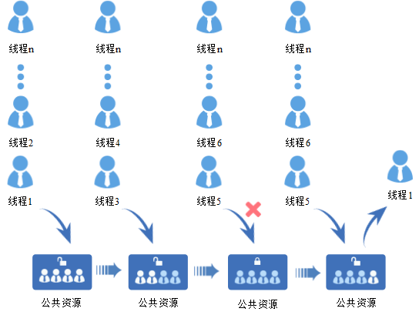
信号量运作机制 (2)
信号量允许多个任务在同一时刻访问同一资源，但会限制同一时刻访问此资源的最大任务数目。访问同一资源的任务数达到该资源的最大数量时，会阻塞其他试图获取该资源的任务，直到有任务释放该信号量。
Notes:
信号量运作示意图：公共资源有四个任务数，信号量都分别被线程1、2、3、4获取后，此时此资源就会锁定而不让线程5进入，线程5及后面的线程都进入阻塞模式，当线程1工作完成而释放出信号量，线程5立即获得信号而得到执行。如此往复。

Slide 23
信号量的使用场景
互斥锁
任务间同步
资源计数
中断与任务的同步
信号量创建后记数是满的，在需要使用临界资源时，先申请信号量，使其变空，这样其他任务需要使用临界资源时就会因为无法申请到信号量而阻塞，从而保证了临界资源的安全。
信号量的作用是一个特殊的计数器，可以递增或者递减，但是值永远不能为负值，典型的应用场景是生产者与消费者的场景。
可以在中断未触发时将信号量的值置为0，从而堵塞中断服务处理任务，一旦中断被触发，则唤醒堵塞的中断服务处理任务进行中断处理。
信号量在创建后被置为空，任务1申请信号量而阻塞，任务2在某种条件发生后，释放信号量，于是任务1得以进入 READY 或 RUNNING 态，从而达到了两个任务间的同步。
Notes:
信号量是一种非常灵活的同步方式，可以运用在多种场合中，实现锁、同步、资源计数等功能，也能方便的用于任务与任务，中断与任务的同步中。

Slide 24
操作系统抽象层简介
OSAL的API信号量接口简介：
接口名 | 功能描述 | 代码样例
osal_semp_create | 信号量创建 | bool_t osal_semp_create(osal_semp_t *semp,int limit,int initvalue)
osal_semp_del | 信号量删除 | bool_t osal_semp_del(osal_semp_t semp)
osal_semp_pend | 信号量申请 | bool_t osal_semp_pend(osal_semp_t semp,int timeout)
osal_semp_post | 信号量释放 | bool_t osal_semp_post(osal_semp_t semp)
Notes:
*semp：信号量索引ID的地址；limit：信号量计数值的最大值；initvalue：信号量计数值的初始值；返回值：false:创建失败，true:创建成功。
semp：信号量索引ID；timeout：超时时间（32位值）。

Slide 25
实现信号量功能
static int user_task1_entry() //任务1
{
while(1)
{
printf("task 1 post a semp!\r\n");
osal_semp_post(sync_semp);
osal_task_sleep(2*1000);
}
}
static int user_task2_entry() //任务2
{
while (1)
{
printf("task2 is waiting for a semp...\r\n");
osal_semp_pend(sync_semp,cn_osal_timeout_forever);
printf("task 2 access a semp!\r\n");
}
}
int standard_app_demo_main()
{
osal_semp_create(&sync_semp, 1, 0);
printf("sync_semp semp create success.\r\n");
osal_task_create("user_task1",user_task1_entry,NULL,0x400,NULL,USER_TASK1_PRI);
osal_task_create("user_task2",user_task2_entry,NULL,0x400,NULL,USER_TASK2_PRI);
return 0;
}
Notes:
#include <osal.h>
#define USER_TASK1_PRI 12
#define USER_TASK2_PRI 11
osal_semp_t sync_semp;

Slide 26
互斥锁简介
1、互斥锁又称互斥型信号量，是一种特殊的二值性信号量，用于实现对共享资源的独占式处理。
2、任意时刻互斥锁的状态只有两种：开锁或闭锁。
3、当有任务持有时，互斥锁处于闭锁状态，这个任务获得该互斥锁的所有权。
4、当该任务释放时，该互斥锁被开锁，任务失去该互斥锁的所有权。
5、当一个任务持有互斥锁时，其他任务将不能再对该互斥锁进行开锁或持有。
6、多任务环境下往往存在多个任务竞争同一共享资源的应用场景，互斥锁可被用于对共享资源的保护从而实现独占式访问。另外，互斥锁可以解决信号量存在的优先级翻转问题。

Slide 27

互斥锁的运作机制
用互斥锁处理非共享资源的同步访问时，如果有任务访问该资源，则互斥锁为加锁状态。此时其他任务如果想访问这个公共资源则会被阻塞，直到互斥锁被持有该锁的任务释放后，其他任务才能重新访问该公共资源，此时互斥锁再次上锁，如此确保同一时刻只有一个任务正在访问这个公共资源，保证了公共资源操作的完整性。
线程2
线程1
线程2
线程2
线程1
公共资源
公共资源
公共资源
线程1访问公共资源，互斥锁上锁，线程2被挂起。
线程1释放互斥锁，此时线程2才能访问公共资源。
Notes:
多任务环境下会存在多个任务访问同一公共资源的场景，而有些公共资源是非共享的，需要任务进行独占式处理。互斥锁怎样来避免这种冲突呢？
1、两个任务不能对同一把互斥锁加锁。如果某任务对已被持有的互斥锁加锁，则该任务会被挂起，直到持有该锁的任务对互斥锁解锁，才能执行对这把互斥锁的加锁操作。
2、互斥锁不能在中断服务程序中使用。
3、Huawei LiteOS作为实时操作系统需要保证任务调度的实时性，尽量避免任务的长时间阻塞，因此在获得互斥锁之后，应该尽快释放互斥锁。
4、持有互斥锁的过程中，不得再调用优先级调整等接口函数更改持有互斥锁任务的优先级。

Slide 28
操作系统抽象层简介
OSAL的API互斥锁接口简介：
接口名 | 功能描述 | 代码样例
osal_mutex_create | 创建互斥锁 | bool_t osal_mutex_create(osal_mutex_t *mutex);
osal_mutex_del | 删除互斥锁 | bool_t osal_mutex_del(osal_mutex_t mutex);
osal_mutex_lock | 获取互斥锁 | bool_t osal_mutex_lock(osal_mutex_t mutex);
osal_mutex_unlock | 释放互斥锁 | bool_t osal_mutex_unlock(osal_mutex_t mutex);
Notes:
*mutex：互斥锁索引ID的地址
Mutex：互斥锁索引ID
返回值：false - 创建失败，true - 创建成功

Slide 29
实现互斥锁功能 (1)
#include <osal.h>
#define USER_TASK1_PRI 12 //低优先级
#define USER_TASK2_PRI 11 //高优先级
uint32_t public_value = 0;
osal_mutex_t public_value_mutex;
static int user_task1_entry()//任务1
{
while(1)
{
if(true == osal_mutex_lock(public_value_mutex))
{
printf("\r\ntask1: lock a mutex.\r\n");
public_value += 10;
printf("task1: public_value = %ld.\r\n", public_value);
printf("task1: unlock a mutex.\r\n\r\n");
// osal_mutex_unlock(public_value_mutex);
if(public_value > 100)
break;
}
}
return 0;
}
static int user_task2_entry()//任务2
{
while (1)
{
if(true == osal_mutex_lock(public_value_mutex))
{
printf("\r\ntask2: lock a mutex.\r\n");
public_value += 5;
printf("task2: public_value = %ld.\r\n", public_value);
printf("task2: unlock a mutex.\r\n\r\n");
osal_mutex_unlock(public_value_mutex);
if(public_value > 90)
break;
osal_task_sleep(10);
}
}
return 0;
}

Slide 30
实现互斥锁功能 (2)
创建互斥锁任务：
int standard_app_demo_main()
{
/* 创建互斥锁public_value_mutex */
osal_mutex_create(&public_value_mutex);
/* 创建任务task1 */
osal_task_create("user_task1",user_task1_entry,NULL,0x400,NULL,USER_TASK1_PRI);
/* 创建任务task2 */
osal_task_create("user_task2",user_task2_entry,NULL,0x400,NULL,USER_TASK2_PRI);
return 0;
}

Slide 31
Huawei LiteOS架构
Kernel模块 – 任务
Kernel模块 – 任务同步
Kernel模块 – 内存
Kernel模块 – 中断
Kernel模块 – 队列
Kernel模块 – 时间管理

Slide 32
Kernel模块 - 内存概念
内存管理模块管理系统的内存资源，它是操作系统的核心模块之一。主要包括内存的初始化、分配以及释放。
在系统运行过程中，内存管理模块通过对内存的申请/释放操作，来管理用户和OS对内存的使用，使内存的利用率和使用效率达到最优，同时最大限度地解决系统的内存碎片问题。
Huawei LiteOS的内存管理分为静态内存管理和动态内存管理，提供内存初始化、分配、释放等功能。
动态内存：在动态内存池中分配用户指定大小的内存块。
优点：按需分配。
缺点：内存池中可能出现碎片。
静态内存：在静态内存池中分配用户初始化时预设（固定）大小的内存块。
优点：分配和释放效率高，静态内存池中无碎片。
缺点：只能申请到初始化预设大小的内存块，不能按需申请。

Slide 33
Kernel模块 - 动态内存
初始化内存
申请内存
释放内存
OS_SYS_MEM_SIZE
LOS_HEAP_MEM_BEGIN
LOS_HEAP_MEM_END
LOS_HEAP_MANAGER
LOS_HEAP_NODE
FreeNode
OS_SYS_MEM_SIZE
LOS_HEAP_MEM_BEGIN
LOS_HEAP_MEM_END
LOS_HEAP_MANAGER
UsedA
UsedB
UsedC
FreeNode
OS_SYS_MEM_SIZE
LOS_HEAP_MEM_BEGIN
LOS_HEAP_MEM_END
LOS_HEAP_MANAGER
UsedA
FreeNode
UsedC
FreeNode
Notes:
初始化内存：在使用内存之前，必须首先初始化内存池，LiteOS在内核初始化的时候就已经将管理的内存进行初始化了，内存的起始地址是__LOS_HEAP_ADDR_START__，内存的结束地址是__LOS_HEAP_ADDR_END__，内存池的大小是OS_SYS_MEM_SIZE，用户可以在分散加载文件中修改内存池的大小，但是最大不能超过芯片的RAM区域。
申请内存：当系统初始化完毕之后，用户就可以从LiteOS所管理的内存中申请内存了。在LiteOS中，主要利用LOS_MemAlloc()来申请内存，应用程序会根据所需要内存的大小，从指定的内存池中申请内存，其大小不能超过当前系统管理的可用内存大小。调用三次LOS_MemAlloc()函数可以申请3个内存空间，假设名称分别为UsedA，UsedB，UsedC，大小分别为sizeA，sizeB，sizeC，剩下的内存则被标记为FreeNode。因为刚初始化内存池的时候只有一个大的FreeNode，所以这些内存块是从这个FreeNode中切割出来的。
释放内存：因为在嵌入式系统中，内存是系统的紧缺资源，当应用不再需要使用所申请的内存时，应该及时释放该内存。在LiteOS 中，主要利用LOS_MemFree()来释放不再使用的内存，在此过程中，LiteOS会自动将不需要的内存释放到系统管理的内存池中，假设调用LOS_MemFree()释放内存块UsedB，则会回收内存块UsedB，并且将其标记为FreeNode。

Slide 34
动态内存运作机制 - DLINK
DLINK动态内存管理结构如下图所示：
第一部分 | 第二部分 | 第三部分
StartA addr | Size | Pre | Pre | Pre | ……. | Pre | Frist node | …… | End node
 |  | Next | Next | Next |  | Next
LOS_DLINK_POOL_INFO | LOS_MULIPLE_DLINK_HEAD | LOS_DLINK_NODE
One:Free memory node
Two:Pointer to the previous memory node
Three:Size and flag of the current node
One+Two+Three合起来就是一个节点控制头，详情结构体LOS_DLINK_NODE
One | Data
Two
Three
Notes:
运作机制
动态内存管理，即在内存资源充足的情况下，从系统配置的一块比较大的连续内存（内存池），根据用户需求，分配任意大小的内存块。当用户不需要该内存块时，又可以释放回系统供下一次使用。与静态内存相比，动态内存管理的好处是按需分配，缺点是内存池中容易出现碎片。
LiteOS动态内存支持DLINK和BEST LITTLE两种标准算法。
第一部分： 堆内存（也称内存池）的起始地址及堆区域总大小。
第二部分： 本身是一个数组，每个元素是一个双向链表，所有free节点的控制头都会被分类挂在这个数组的双向链表中。每次申请内存的时候，会从这个数组检索最合适大小的free节点，进行分配内存。每次释放内存时，会将该片内存作为free节点存储至这个数组，以便下次再利用。
第三部分： 占用内存池极大部分的空间，是用于存放各节点的实际区域。

Slide 35
动态内存运作机制 - BEST LITTLE
BEST LITTLE动态内存管理
1）LiteOS的动态内存分配支持最佳适配算法，即BEST LITTLE，每次分配时选择内存池中最小最适合的内存块进行分配。LiteOS动态内存管理在最佳适配算法的基础上加入了SLAB机制，用于分配固定大小的内存块，进而减小产生内存碎片的可能性。LiteOS内存管理中的SLAB机制支持可配置的SLAB CLASS数目及每个CLASS的最大空间。
2） 每次申请内存时，先在满足申请大小的最佳SLAB CLASS中申请。
3） 释放内存时，先检查释放的内存块是否属于SLAB CLASS，如果是SLAB CLASS的内存块，则还回对应的SLAB CLASS中，否则还回内存池中。
Notes:
比如用户申请20字节内存，就在SLAB块大小为32字节的SLAB CLASS中申请，如果申请成功，就将SLAB内存块整块返回给用户，释放时整块回收。如果满足条件的SLAB CLASS中已无可以分配的内存块，则继续向内存池按照最佳适配算法申请。需要注意的是，如果当前的SLAB CLASS中无可用SLAB块了，则直接向内存池申请，而不会继续向有着更大SLAB块空间的SLAB CLASS申请。

Slide 36
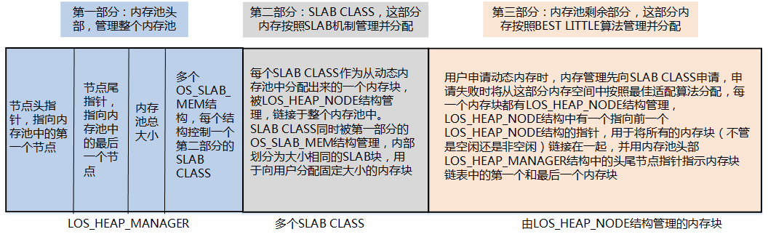
运作机制 - 动态内存

Slide 37
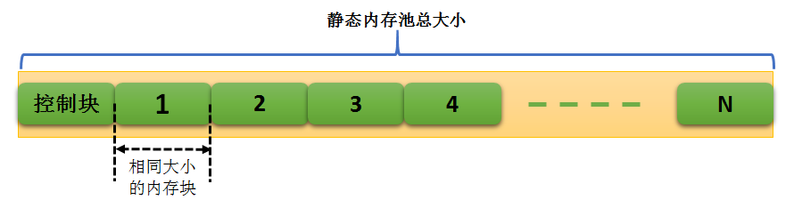
Kernel模块 - 静态内存
静态内存实质上是一块静态数组，静态内存池内的块大小需要用户在初始化时设定，初始化后块大小不可变更。
静态内存池由一个控制块和若干相同大小的内存块构成，控制块位于内存池头部，用于内存块管理，内存块的申请和释放以块大小为粒度。

Slide 38
内存管理应用场景与开发流程
动态内存使用场景：
1、内存管理的主要工作是动态的划分并管理用户分配好的内存区间。
2、动态内存管理主要是在用户需要使用大小不等的内存块的场景中使用。
3、当用户需要分配内存时，可以通过操作系统的动态内存申请函数索取指定大小内存块，一旦使用完毕，通过动态内存释放函数归还所占用内存，使之可以重复使用。
静态内存使用场景：
当用户需要使用固定长度的内存时，可以使用静态内存分配的方式获取内存，一旦使用完毕，通过静态内存释放函数归还所占用内存，使之可以重复使用。

Slide 39
动态内存开发流程
配置
LOSCFG_MEMORY_BESTFIT：置为YES，选中内存管理算法中的BESTFIT算法。
LOSCFG_KERNEL_MEM_SLAB：置为YES，打开内存管理中的SLAB机制。
初始化
调用函数初始化用户指定的动态内存池，若用户使能了SLAB机制并且内存池中的可分配内存大于SLAB需要的最小内存，则会进一步初始化SLAB CLASS。
申请任意大小的动态内存
调用函数从指定的内存池中申请指定大小的内存块，申请时内存管理先向SLAB CLASS申请，申请失败后继续向堆内存空间申请，最后将申请结果返回给用户。在向堆内存空间申请时，会存在内存块的切分。
释放动态内存
调用函数向指定的动态内存池释放指定的内存块，释放时会先判断该内存块是否属于SLAB CLASS，若属于，则将该内存块还回SLAB CLASS。否则，向堆内存空间释放内存块。在向堆内存空间释放时，会存在内存块的合并。
Notes:
动态内存开发流程：主要介绍BEST LITTLE开发流程

Slide 40
静态内存应用场景与开发流程
1、规划一片内存区域作为静态内存池。
2、系统内部将会初始化静态内存池。将入参指定的内存区域分割为N块（N值取决于静态内存总大小和块大小），将所有内存块挂到空闲链表，在内存起始处放置控制头。
3、系统内部将会从空闲链表中获取第一个空闲块，并返回该块的用户空间地址。
4、将该块内存加入空闲块链表。
5、系统内部清零静态内存块，将入参地址对应的内存块清零。
Notes:
静态内存池区域，可以通过定义全局数组或调用动态内存分配接口方式获取。如果使用动态内存分配方式，在不需要静态内存池时，注意要释放该段内存，避免内存泄露。

Slide 41
操作系统抽象层简介
OSAL的API内存管理接口简介：
接口名 | 功能描述 | 代码样例
osal_malloc | 按字节申请分配动态内存空间 | void *osal_malloc(size_t size);
osal_free | 释放已经分配的动态内存空间 | void osal_free(void *addr);
osal_zalloc | 按字节申请分配动态内存空间，分配成功则初始化这块内存所有值为0 | void *osal_zalloc(size_t size);
osal_realloc | 重新申请分配动态内存空间 | void *osal_realloc(void *ptr,size_t newsize);
osal_calloc | 申请分配num个长度为size的动态内存空间 | void *osal_calloc(size_t n, size_t size)；
Notes:
size：申请分配的内存大小，单位Byte；返回值：分配成功 - 返回内存块指针，分配失败 - 返回NULL。
addr：动态分配内存空间的指针；返回值：无。
ptr：已经分配了内存空间的指针。
n:申请分配内存块的数目。

Slide 42
实现内存管理功能
/* 使用osal接口需要包含该头文件 */
#include <osal.h>
static int mem_access_task_entry() //任务入口函数
{
uint32_t i = 0; //循环变量
size_t mem_size; //申请的内存块大小
uint8_t* mem_ptr = NULL; //内存块指针
while (1)
{
mem_size = 1 << i++; //每次循环将申请内存的大小扩大一倍
mem_ptr = osal_malloc(mem_size); //尝试申请分配内存
if(mem_ptr != NULL)
{
printf("access %d bytes memory success!\r\n", mem_size); // 申请成功
osal_free(mem_ptr); //释放申请的内存，便于下次申请
mem_ptr = NULL; //将内存块指针置为NULL，避免称为野指针
printf("free memory success!\r\n");
}
else
{
/* 申请失败，打印信息，任务结束 */
printf("access %d bytes memory failed!\r\n", mem_size);
return 0;
}
}
}
int standard_app_demo_main()
{
osal_task_create("mem_access_task",mem_access_task_entry,NULL,0x400,NULL,11);
return 0;
}

Slide 43
Huawei LiteOS架构
Kernel模块 – 任务
Kernel模块 – 任务同步
Kernel模块 – 内存
Kernel模块 – 中断
Kernel模块 – 队列
Kernel模块 – 时间管理

Slide 44
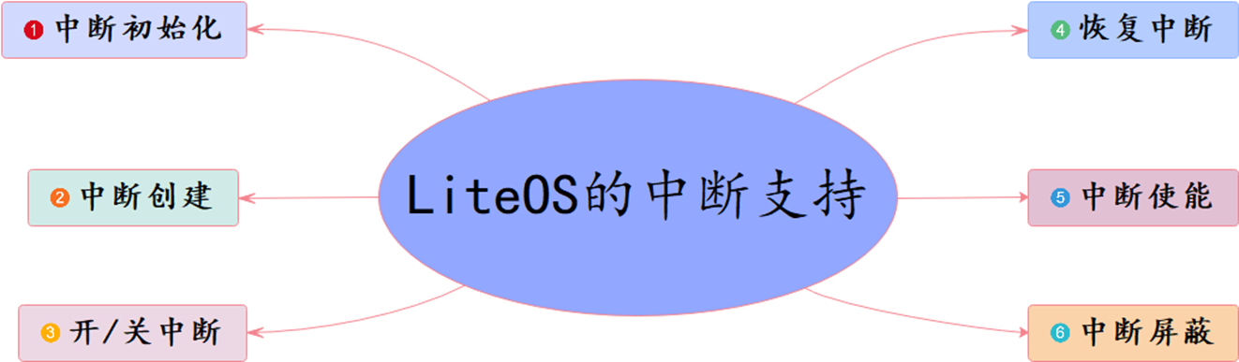
中断机制简介 (1)
中断是指出现需要时，CPU暂停执行当前程序，转而执行新程序的过程。即在程序运行过程中，系统出现了一个必须由CPU立即处理的事务。此时，CPU暂时中止当前程序的执行转而处理这个事务，这个过程就叫做中断。
Notes:
通过中断机制，在外设不需要CPU介入时，CPU可以执行其它任务，而当外设需要CPU时通过产生中断信号使CPU立即中断当前任务来响应中断请求。这样可以使CPU避免把大量时间耗费在等待、查询外设状态的操作上，因此将大大提高系统实时性以及执行效率。
中断的硬件分类
与中断相关的硬件可以划分为三类：设备、中断控制器、CPU本身。
设备：发起中断的源，当设备需要请求CPU时，产生一个中断信号，该信号连接至中断控制器。
中断控制器：中断控制器是CPU众多外设中的一个，它一方面接收其它外设中断引脚的输入，另一方面，它会发出中断信号给CPU。可以通过对中断控制器编程实现对中断源的优先级、触发方式、打开和关闭源等设置操作。
常用的中断控制器有：
VIC（Vector Interrupt Controller）：矢量中断控制器
GIC（General Interrupt Controller）：通用中断控制器
NVIC（Nested Vector Interrupt Controller）:嵌套式矢量中断控制器，在ARM Cortex-M系列中使用的中断控制器。
CPU：CPU会响应中断源的请求，中断当前正在执行的任务，转而执行中断处理程序。

Slide 45
中断机制相关的名词解释
终端机制 | 名词解释
中断号 | 每个中断请求信号都会有特定的标志，设备提出的中断请求让计算机判断，这个标志为中断号。
中断需求 | “紧急事件”需向CPU提出申请（发一个电脉冲信号），要求中断，及要求CPU暂停当前执行的任务，转而处理该“紧急事件”，这一申请过程称为中断申请。
中断优先级 | 为使系统能够及时响应并处理所有中断，系统根据中断时间的重要性和紧迫程度，将中断源分为若干个级别，称作中断优先级。Huawei LiteOS支持中断控制器的中断优先级及中断嵌套，同时中断管理未对优先级和嵌套进行限制。
中断处理程序 | 当外设产生中断请求后，CPU暂停当前的任务去响应中断申请，即执行中断处理程序。
中断触发 | 中断源发出并送给CPU控制信号，将接口卡上的中断触发器置“1”，表明该中断源产生了中断，要求CPU去响应该中断,CPU暂停当前任务，执行相应的中断处理程序。
中断触发类型 | 外部中断申请通过一个物理信号发送到NVIC，可以是电平触发或边沿触发。
中断向量 | 中断服务程序的入口地址。
中断向量表 | 存储中断向量的存储区，中断向量与中断号对应，中断向量在中断向量表中按照中断号顺序存储。

Slide 46
Kernel模块 - 中断运作机制
当中断产生时，处理机将按如下的顺序执行：
保存当前处理机状态信息
载入异常或中断处理函数到PC寄存器
把控制权转交给处理函数并开始执行
当处理函数执行完成时，恢复处理器状态信息
从异常或中断中返回到前一个程序执行点

Slide 47
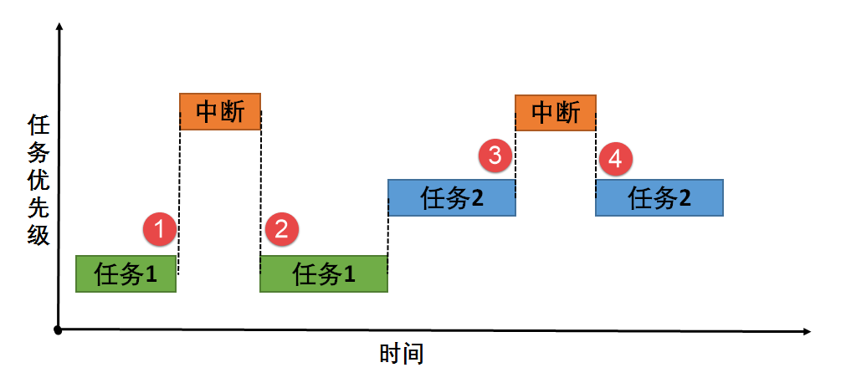
Kernel模块 - 中断发生在任务上下文
任务在工作的时候，如果此时发生了一个中断，无论中断的优先级是多大，都会打断当前任务的执行，从而转到对应的中断服务函数中执行。
Notes:
(1)、(3)：在任务运行的时候发生了中断，那么中断会打断任务的运行，那么操作系统将先保存当前任务的上下文环境，转而去处理中断服务函数。
(2)、(4)：当且仅当中断服务函数处理完的时候才恢复任务的上下文环境，继续运行任务。

Slide 48
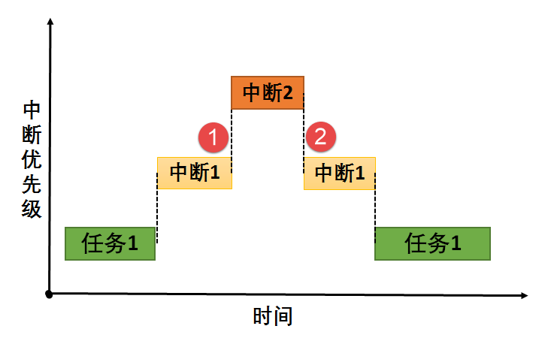
Kernel模块 - 中断嵌套发生
在执行中断服务例程的过程中，如果有更高优先级别的中断源触发中断，由于当前处于中断处理上下文环境中，根据不同的处理器构架可能有不同的处理方式。
Notes:
（1）：当中断1的服务函数在处理的时候发生了中断2，由于中断2的优先级比中断1更高，所以发生了中断嵌套，那么操作系统将先保存当前中断服务函数的上下文环境，并且转向处理中断2，当且仅当中断2执行完的时候图(2)，才能继续执行中断1。

Slide 49
中断机制应用场景与开发流程
当有中断请求产生时，CPU暂停当前的任务，转而去响应外设请求。根据需要，用户通过中断申请，注册中断处理程序，可以指定CPU响应中断请求时所执行的具体操作。
开发流程
1、修改target_config.h中的配置项
2、初始化硬件中断。
3、调用中断创建接口函数创建中断，根据需要使能指定中断。
打开硬中断裁剪开关 | LOSCFG_PLATFORM_HWI定义为YES
配置硬中断使用最大数 | LOSCFG_PLATFORM_HWI_LIMIT
Notes:
注意事项：
根据具体硬件，配置支持的最大中断数及中断初始化操作的寄存器地址。
中断处理程序耗时不能过长，影响CPU对中断的及时响应。
关中断后不能执行引起调度的函数。
Cortex-M系列处理器中1-15中断为内部使用，因此不建议用户去申请和创建。

Slide 50
操作系统抽象层简介
OSAL接口函数说明：
接口名 | 描述 | 形参说明
osal_int_connect | 硬中断创建，注册硬中断处理程序 | 形参有：中断号、优先级、模式、中断函数、中断函数形参。
int osal_int_connect(int intnum,int prio,int mode,fn_interrupt_handle callback,void *arg)
Notes:
本实例实现如下功能：
1、初始化硬件中断：自己根据硬件情况来添加。
2、中断注册：选择需要注册的中断号，优先级，中断入口函数、中断入口函数形参。
3、触发中断：需要外部或内部触发，中断函数才会执行。
4、查看打印结果 ：中断函数中实现打印功能。

Slide 51
中断机制功能实现
#include <stdint.h>
#include <stddef.h>
#include <string.h>
#include <osal.h>
#include "stm32l4xx_hal.h"
uint32_t sum1;
uint32_t sum2;
static int app_hello_world_entry()
{
while (1)
{
printf("Hello World! This is Bearpi!\r\n");
osal_task_sleep(4*1000);
}
}
static Key1_interrupt_entry()
{
printf("KEY1 Interrupt entry OK!,sum1:%d\r\n",sum1++);
__HAL_GPIO_EXTI_CLEAR_FLAG(GPIO_PIN_2);
}
static Key2_interrupt_entry()
{
printf("KEY2 Interrupt entry OK!,sum2:%d\r\n",sum2++);
__HAL_GPIO_EXTI_CLEAR_FLAG(GPIO_PIN_3);
}
int standard_app_demo_main()
{ osal_task_create("helloworld",app_hello_world_entry,NULL,0x400,NULL,2);
osal_int_connect( EXTI2_IRQn, 3, NULL, Key1_interrupt_entry, NULL);
osal_int_connect( EXTI3_IRQn, 4, NULL, Key2_interrupt_entry, NULL);
return 0;
}

Slide 52
Huawei LiteOS架构
Kernel模块 – 任务
Kernel模块 – 任务同步
Kernel模块 – 内存
Kernel模块 – 中断
Kernel模块 – 队列
Kernel模块 – 时间管理

Slide 53
Kernel模块 - 队列概念
队列又称消息队列，是一种常用于任务间通信的数据结构，实现了接收来自任务或中断的不固定长度的消息，并根据不同的接口选择传递消息是否存放在自己空间。任务能够从队列里面读取消息，当队列中的消息是空时，挂起读取任务；当队列中有新消息时，挂起的读取任务被唤醒并处理新消息。

Slide 54
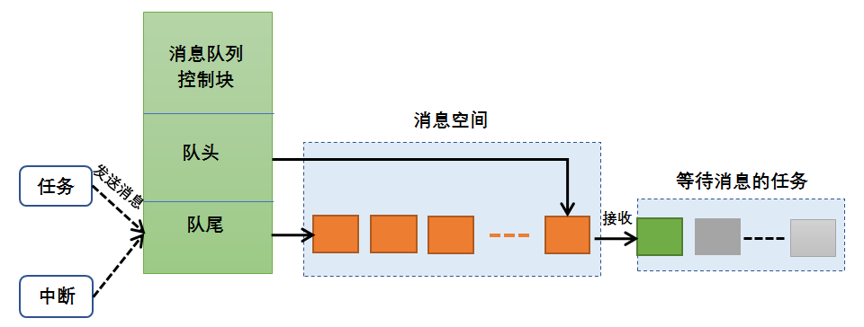
Kernel模块 - 消息队列运作过程
LiteOS的消息队列采用两个双向链表来维护，一个链表指向消息队列的头部，一个链表指向消息队列的尾部（stReadWriteList[QUEUE_HEAD_TAIL]），通过访问这两个链表就能直接访问对应的消息空间，并且通过消息队列控制块中的读写类型（usReadWriteableCnt[QUEUE_READ_WRITE]）来操作消息队列。

Slide 55
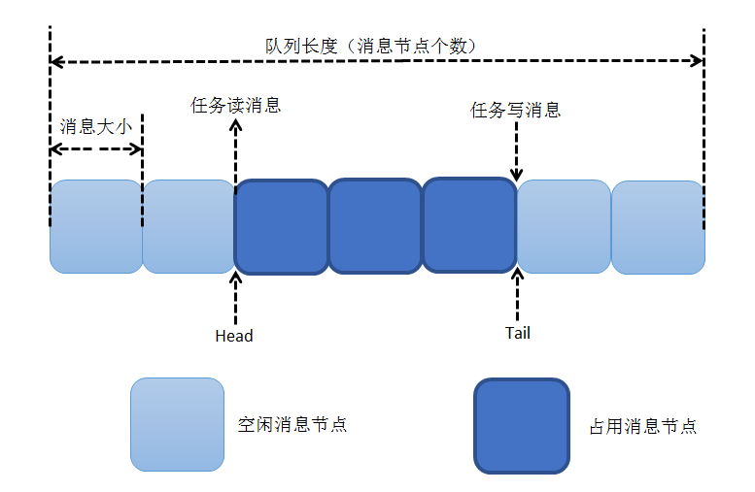
Kernel模块 - 队列读写数据
Notes:
队列运作原理
创建队列时，根据用户传入队列长度和消息节点大小来开辟相应的内存空间以供该队列使用，返回队列ID。
在队列控制块中维护一个消息头节点位置Head和一个消息尾节点位置Tail来表示当前队列中消息存储情况。Head表示队列中被占用消息的起始位置。Tail表示队列中被空闲消息的起始位置。刚创建时Head和Tail均指向队列起始位置。
写队列时，根据Tail找到被占用消息节点末尾的空闲节点作为数据写入对象。如果Tail已经指向队列尾则采用回卷方式。根据usWritableCnt判断队列是否可以写入，不能对已满（usWritableCnt为0）队列进行写队列操作。
读队列时，根据Head找到最先写入队列中的消息节点进行读取。如果Head已经指向队列尾则采用回卷方式。根据usReadableCnt判断队列是否有消息读取，对全部空闲（usReadableCnt为0）队列进行读队列操作会引起任务挂起。
删除队列时，根据传入的队列ID寻找到对应的队列，把队列状态置为未使用，释放原队列所占的空间，对应的队列控制头置为初始状态。

Slide 56
Kernel模块 – 内存
Kernel模块 – 中断
Kernel模块 – 队列
Kernel模块 – 时间管理
N个Huawei LiteOS中间件
Open API
端云互通组件

Slide 57
Kernel模块 - 时间管理
时间管理以系统时钟为基础。时间管理提供给应用程序所有和时间有关的服务。
系统时钟是由定时/计数器产生的输出脉冲触发中断而产生的，一般定义为整数或长整数。输出脉冲的周期叫做一个“时钟滴答”。系统时钟也称为时标或者Tick。一个Tick的时长可以静态配置。
用户是以秒、毫秒为单位计时，而芯片CPU的计时是以Tick为单位的，当用户需要对系统操作时，例如任务挂起、延时等，输入秒为单位的数值，此时需要时间管理模块对二者进行转换。
Tick与秒之间的对应关系可以配置。
Huawei LiteOS的时间管理模块提供时间转换、统计、延迟功能以满足用户对时间相关需求的实现。

Slide 58
Kernel模块 - 软件定时器
软件定时器，是基于系统Tick时钟中断且由软件来模拟的定时器，当经过设定的Tick时钟计数值后会触发用户定义的回调函数。定时精度与系统Tick时钟的周期有关。
硬件定时器受硬件的限制，数量上不足以满足用户的实际需求，因此为了满足用户需求，提供更多的定时器，Huawei LiteOS操作系统提供软件定时器功能。
软件定时器扩展了定时器的数量，允许创建更多的定时业务。

Slide 59
Kernel模块 - 软件定时器单次与周期模式
定时器2是单次模式，100个tick后调用一次就删除
启动软件定时器
定时器1是周期模式，每200个tick到达后调用一次回调函数，会周期执行下去，直到关闭定时器1
定时器2
定时器1
0
100
200
300
400
500
600
时间tick

Slide 60
Kernel模块 – 内存
Kernel模块 – 中断
Kernel模块 – 队列
Kernel模块 – 时间管理
N个Huawei LiteOS中间件
Open API
端云互通组件

Slide 61





互联框架解决不同协议终端的互联互通
On : 1 点亮灯泡
云平台
应用Profile
Brightness : 80 灯泡亮度为80%
Hue : 200 设置灯泡颜色
CoAP
OperationMode : 2 设置净化器运行模式
WindSpeed : 3 设置净化器风速大小
网关
… … …
应用Profile
应用Profile
应用Profile
提供IP、TCP/UDP、CoAP完整协议栈，降低开发门槛，实现互联
提供可灵活配置的应用Profile，实现不同设备的互通
CoAP
CoAP
CoAP
轻量级TCP协议
TCP/UDP
TCP协议
轻量级IP协议
IP协议
IP协议
异构协议到IP的适配
NB-IoT协议
IEEE 802.11协议
IEEE 802.15.4协议
NB-IoT设备
WiFi设备
ZigBee设备

Slide 62


优化Mesh自组网能力，满足海量终端组网
路灯控制器
LiteOS/
6LowPAN
MCU
路灯管理系统
节点
IPv6
Huawei LiteOS
Mesh网络
IPv6
IPv6
IPv6
敏捷物联网关
…
快速自愈
高可靠性
支持1000+节点，组网时间<20mins
Notes:
海量路灯自组网（快速自愈、高可靠性、支持1000+节点，组网时间<20mins）

Slide 63

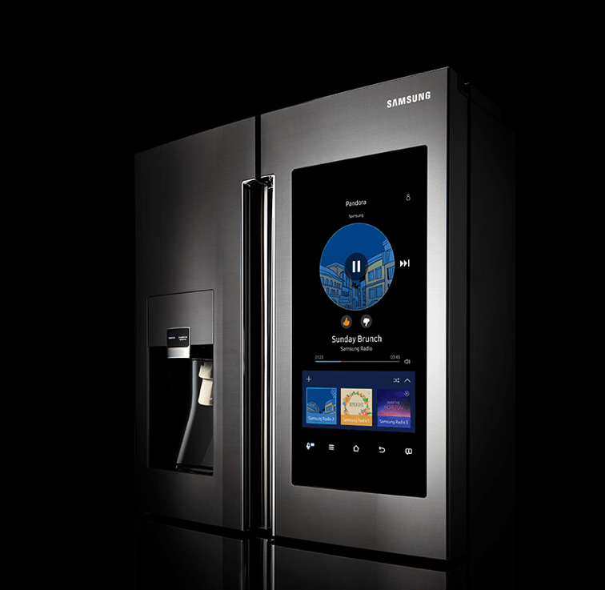

传感框架提供多传感器统一管理
计步
心率检测
环境监测
…
算法、器件
多对多依赖
差异性配置
统一的传感算法库
指纹算法
运动算法
心率算法
环境感测算法
…
多传感器终端
统一的传感器交互管理
Sensor Manager
配置
采样
上报
…
不同器件
不同厂商
不同型号
统一的驱动接口
BSP Manager
Open
Read
Write
Ioctl
…
SPI
I2C
UART
GPIO
DMA
温湿度传感器
光照传感器
陀螺仪
加速度计
心率传感器
Notes:
提供多种传感算法，应用无需开发，直接调用
抽象不同类型传感器接口，屏蔽硬件细节，实现即插即用。

Slide 64


安全框架提供端管云协同安全能力
端云安全
白名单
云端认证鉴权
双向设备认证
设备管理（LWM2M）
API 认证
SafeArea
白名单
DTLS
传输安全
终端安全
安全ID
双向设备认证
路由层RPL安全
密钥管理
安全固件/APP升级
网络层安全
安全存储
安全启动
数据链路安全

Slide 65
Kernel模块 – 内存
Kernel模块 – 中断
Kernel模块 – 队列
Kernel模块 – 时间管理
N个Huawei LiteOS中间件
Open API
端云互通组件

Slide 66
开放的API接口
开放的API屏蔽底层差异，让应用开发者只需关注上层应用开发。
友好的兼容性使得已熟悉在Linux系统上开发应用的开发者，能够非常平滑的切换到Huawei LiteOS系统上开发，同时由于 Huawei LiteOS系统的精简内核特性，使得开发者更容易理解内核。

Slide 67
Kernel模块 – 内存
Kernel模块 – 中断
Kernel模块 – 队列
Kernel模块 – 时间管理
N个Huawei LiteOS中间件
Open API
端云互通组件

Slide 68
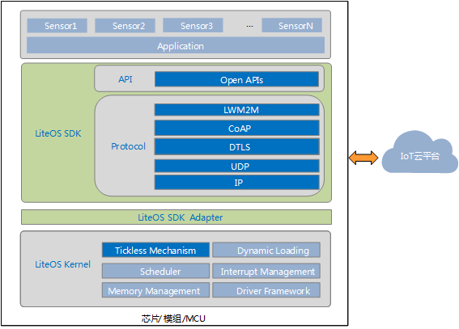
LwM2M/CoAP系统方案
Huawei LiteOS SDK端云互通组件针对“单模组、单MCU”和“外置MCU+模组”两种应用场景，提供了不同的软件架构。
Notes:
Huawei LiteOS SDK端云互通组件针对“单模组、单MCU”和“外置MCU+模组”两种应用场景，提供了不同的软件架构

Slide 69
LiteOS SDK 端云互通组件层次构成
开放API层： LiteOS SDK端云互通组件的开放API为应用程序定义了通用接口，终端设备调用开放API能快速完成华为云物联网平台的接入、业务数据上报、下发命令处理等。对于外置MCU+模组的场景，LiteOS SDK端云互通组件还提供了AT 命令适配层，用于对AT命令做解析。
协议层： LiteOS SDK端云互通组件集成了LwM2M/CoAP/DTLS/TLS/UDP等协议。
驱动及网络适配层： LiteOS SDK端云互通组件为了方便终端设备进行集成和移植，提供了驱动及网络适配层，用户可以基于SDK提供的适配层接口列表，根据具体的硬件平台适配硬件随机数、内存管理、日志、数据存储以及网络Socket等接口。
LiteOS基础内核 ： 为用户终端设备提供RTOS特性。

Slide 70
集成策略
可集成性：LiteOS SDK端云互通组件作为独立的组件，不依赖特定的芯片架构和网络硬件类型，可以轻松地集成到各种通信模组上，如NB-IoT模组、eMTC模组、WIFI模组、GSM模组、以太网硬件等。
可移植性：LiteOS SDK端云互通组件的Adapter层提供了常用的硬件及网络适配接口，终端或者模组厂家可以根据自己的硬件实现这些接口后，即可完成LiteOS SDK端云互通组件的移植。

Slide 71
Huawei LiteOS Kernel的优势有哪些？
分别简述互联框架、传感框架和安全框架的作用。
任务有哪几种状态？
Notes:
高实时性，高稳定性。超小内核，基础内核体积可以裁剪至不到10KB。低功耗。支持动态加载、分散加载。支持功能静态裁剪。
互联框架解决不同协议终端的互联互通。传感框架提供多传感器统一管理。安全框架保证LiteOS安全性能。
4种，就绪态、运行态、阻塞态、退出态。

Slide 72
Huawei LiteOS Kernel
Huwei LiteOS中间件
Open API
端云互通组件

